Slide 1
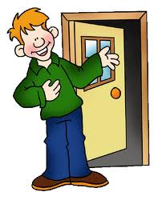
Županijsko stručno vijeće školskih knjižničara osnovnih i srednjih škola Splitsko-dalmatinske županije
Split 27.travanj 2016.
Brain Gym® u knjižnici- kretanje otvara vrata učenju
Đurđica Kamenjarin
Ženski đački dom Split
djurdjica.kamenjarin@st.t-com.hr

Slide 2
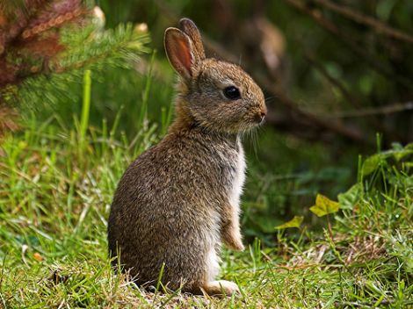

Slide 3
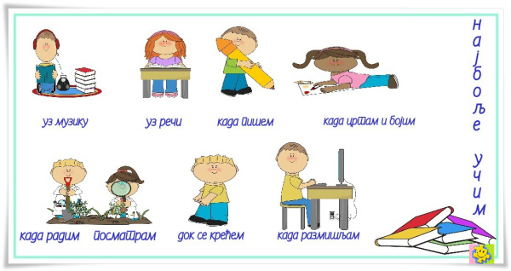
Stilovi/modaliteti učenja
Način razmišljanja, obrade i razumijevanja informacija, stavovi i ponašanja koji određuju sklonosti u učenju.
UZ GLAZBU UZ RIJEČI DOK PIŠEM DOK CRTAM
DOK RADIM DOK GLEDAM KADA SE KREĆEM KADA RAZMIŠLJAM

Slide 4
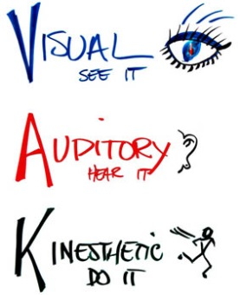
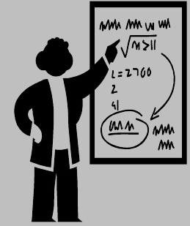
Vizualni tip
Karakterizira osobe koje doživljavaju svijet u slikama.
Najbolje uče gledanjem.
Vole vidjeti profesora,
sjede u prvoj klupi.
Preferiraju grafikone,
ilustracije, video …

Slide 5
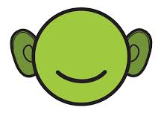
Auditivni tip
Karakterizira osobe koje više pažnje pridaju riječima koje se izgovaraju.
Njihov je govor pun melodije.
Najbolje uče slušanjem, vole razgovarati o onome što uče.
Važne su im riječi i kako one
zvuče.

Slide 6
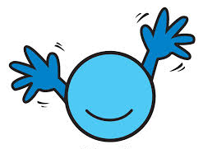
Kinestetički tip
Oslanjaju se na pokret i osjet dodira.
Govore sporije, koriste se riječima iz fizičkog svijeta.
Vole raditi praktično, najbolje uče kroz pokret, dodir, aktivnost.

Slide 7
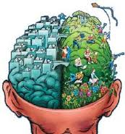
Profil dominacije mozga
LIJEVA POLUTKA
DESNA POLUTKA
Detalji
Analiziranje
Traženje razlika
Planiranje
Kontrola osjećaja
Razmišljanje u slijedu
Usmjerenost na budućnost
Riječi, jezici, komunikacija,
matematika i znanost
Sposobnost shvaćanja
Prvo cjelina, pa detalji
Intuicija
Traži sličnosti
Spontanost
Sloboda osjećaja
Paralelno razmišljanje
Usmjerenost na sadašnjost
Filozofija i religija
Simultano razmišljanje, vjerovanje

Slide 8
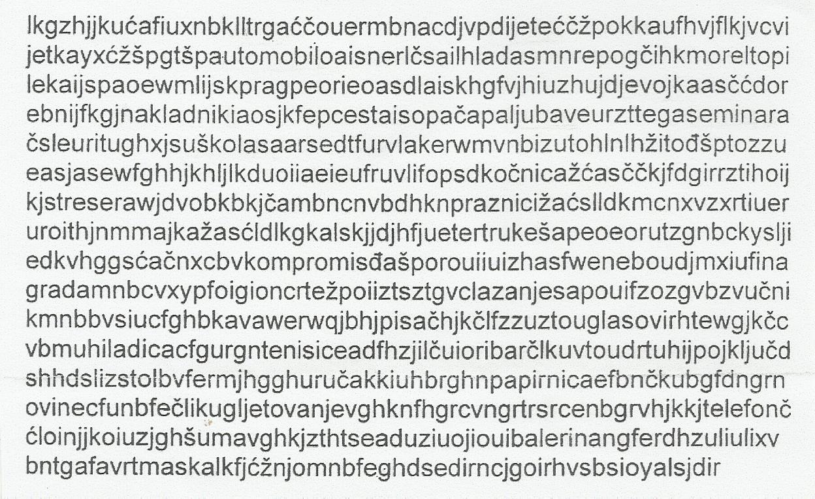
Radni list 1: Pronađi u tekstu imenice, vrijeme – 3 minute

Slide 9
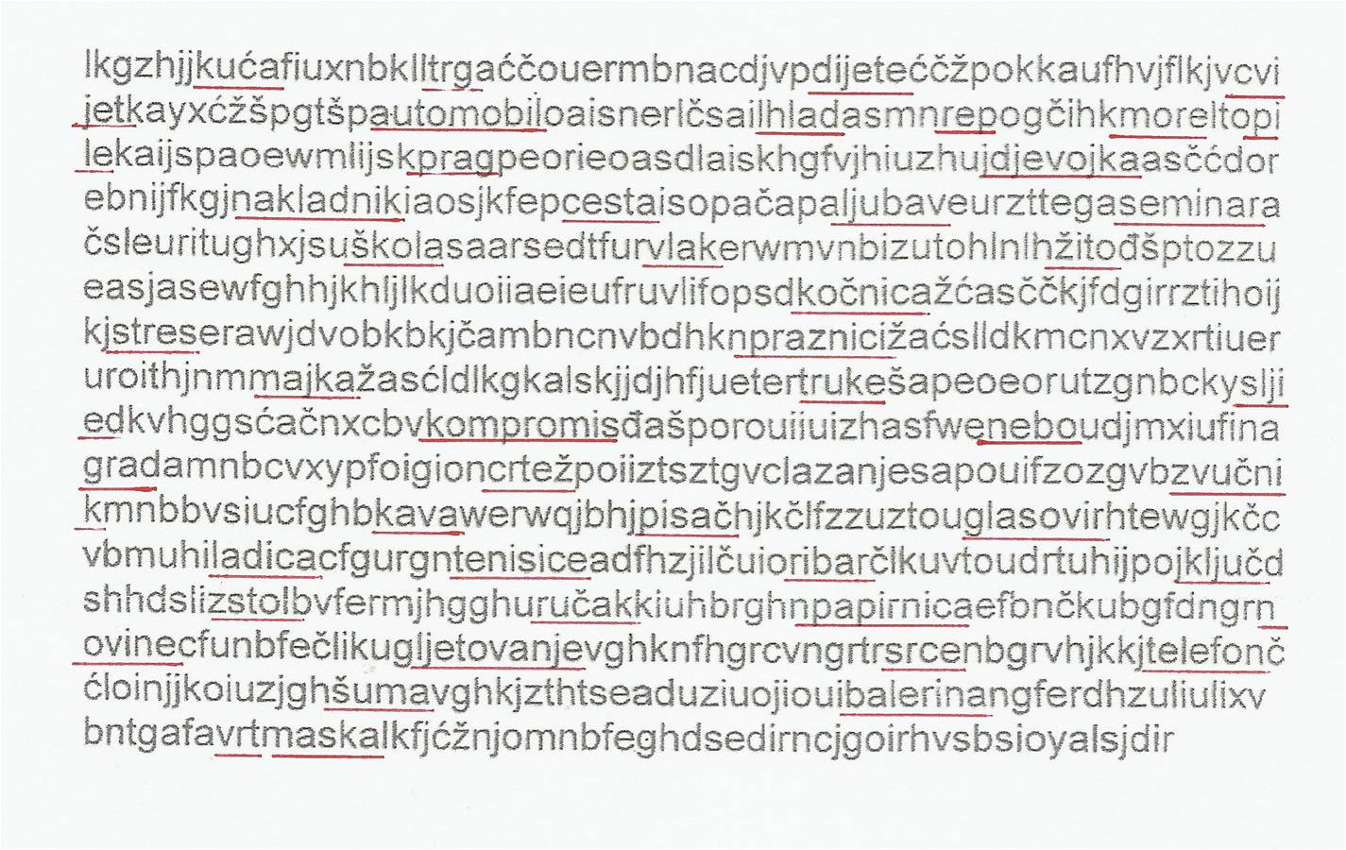

Slide 10
Radni list 2: Pročitaj tekst
Ja ne mgou vrojeatvi da utvsari mgou rametzuji što sam čatio. Fneoenmlnaa sgana ljskuodg uma, zućahljvauji iažsinjvatru sučišvetlia iz Cidamberga, nije vžano koji je peradok svloa u rčjiei, jdniea vžnaa svatr je da je pvro i znjdae svolo na pvraom mtejsu. Oatlso mžoe biti tnloato zakrčnbo i ti i dalje to mžeoš patitčroi bez pemblroa. To je ztao što ljsdkui maozk ne čita skvao sovlo ponsoaob, ngeo rjeič kao cielnju. Zućivljaduje hm? Da a ja sam ujievk msilio da je tčaon parodek sovla vaažn.
Ja ne mogu vjerovati da u stvari mogu razumjeti što sam čitao. Fenomenalna snaga ljudskog uma, zahvaljujući istraživanju sveučilišta iz Camebridga, nije važno koji je poredak slova u riječi, jedina važna stvar je da je prvo i zadnje slovo na pravom mjestu. Ostalo može biti totalno zbrčkano i ti i dalje to možeš pročitati bez problema. To je zato što ljudski mozak ne čita svako slovo ponaosob, nego riječ kao cjelinu. Zadivljujuće hm? Da a ja sam uvijek mislio da je točan poredak slova važan.

Slide 11
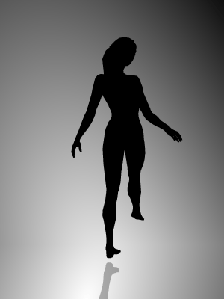
Vježba 3: Na koju stranu se plesačica okreće?
U smjeru kazaljke na satu ili obrnuto?

Slide 12
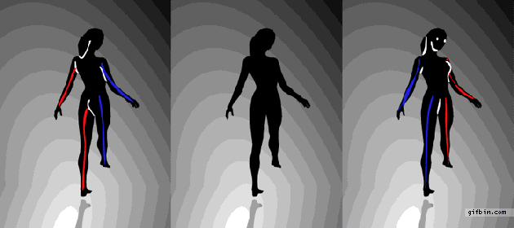
A evo i pomoć u svjesnom okretanju plesačice u obje strane. Različitim bojama označene lijeva i desna strana plesačice, olakšavaju prebačaj okretanja:
središnja plesačica će se okretati u onu stranu u koju i plesačica s lijeve ili desne strane, u koju ste zadnje gledali.

Slide 13
Vježba 4: Reci boju svake riječi a ne riječ.
ŽUTA PLAVA NARANČASTA
CRNA CRVENA ZELENA
LJUBIČASTA ŽUTA CRVENA
NARANČASTA ZELENA CRNA
PLAVA LJUBIČASTA ZELENA
PLAVA NARANČASTA

Slide 14
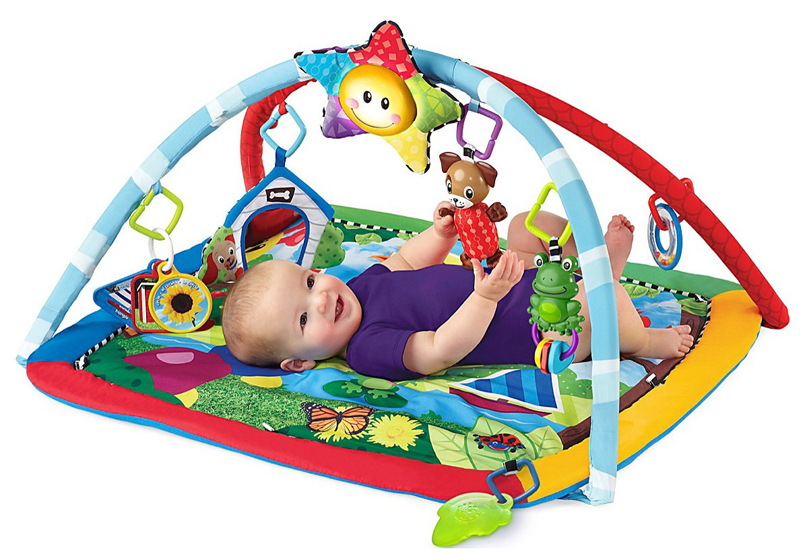
Mozak i učenje
RUKE
UŠI
OČI
NOGE

Slide 15
Brain Gym®
Gimnastika
za mozak

Slide 16
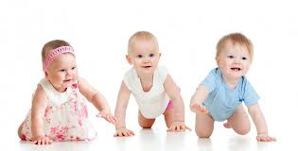
Brain Gym® , metoda aktiviranja mozga za učenje
pomoću kretanja, temelji se na tri jednostavna pravila:
Učenje je prirodna aktivnost koja donosi radost i traje cijeli život.
Teškoće ili tzv. „blokade u učenju” su nemogućnosti nošenja sa stresom i neizvjesnošću novih zadataka.
Svi smo ni na neki način „blokirani” jer nismo naučili kako se kretati.

Slide 17
Cilj Brain Gym®-a
Integriranje i maksimalno korištenje obiju polutki
inteligentno djelovanje.
Brain Gym® utječe na:
stanje opće motoričke kondicije,
koncentraciju i pamćenje,
čitanje, pisanje, jezične i matematičke vještine,
logičko mišljenje, razumijevanje, organizacijske vještine,
emocionalnu ravnotežu,
smanjenje hiperaktivnosti i napetosti.

Slide 18
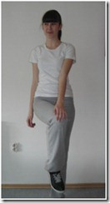
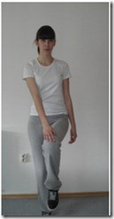
Križno hodanje
CROSS CRAWL
Vježbom se poboljšava učenje, pamćenje, čitanje i tjelesna koordinacija.

Slide 19
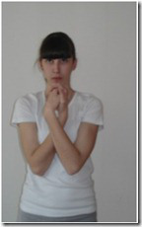
Kvačenje
HOOK–UPS
Zadržavanjem položaja dvije minute smanjuje se stres te se učenik lakše može usredotočiti na zadatak ili nastali problem.

Slide 20
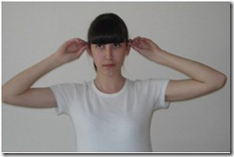
Misleća kapa
THE THINKING CAP
Preporuča se za poboljšanje slušanja, pamćenja i prisjećanja.

Slide 21
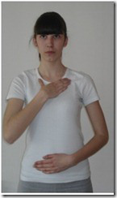
Moždane tipke
BRAIN BUTTONS
Vježba poboljšava koncentraciju prije ispita.

Slide 22
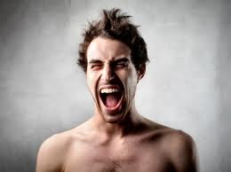
Energetsko zijevanje
THE ENERGY YAWN
Vježba opušta lice. Preporučuje se izvoditi kod teškoća u čitanju jer poboljšava koordinaciju očiju, smanjuje stres i poboljšava komunikaciju.

Slide 23
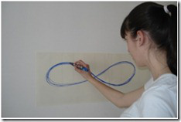
Lijena osmica
∞
Vježbom se poboljšava vještina čitanja, pisanja i slikanja. Za poboljšanje koordinacije ruka–oko pri izvođenju osmice potrebno je očima pratiti kretanje prsta.

Slide 24
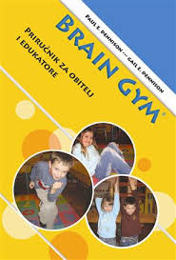
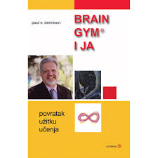
Literatura:
Dennison, P., Brain Gym® i ja, Ostvarenje Buševec 2007.
Dennison, P., Brain Gym®, Priručnik za obitelj i edukatore, Ostvarenje Buševec 2007.
Kako uspješno poučavati odrasle, Priručnik ASOO, Zagreb 2013.
Bunčić, K., Ivković, Đ., Janković, J., Penava, A.: Igrom do sebe, Alineja Zagreb 1998.
Hannaford, C., Očima i ušima, rukama i nogama, Ostvarenje Buševec 2008.
Zarevski, P., Psihologija pamćenja i učenja. Naklada slap Jastrebarsko 1997.
Buzan, T.: Savršeno pamćenje, Veble commerce, Zagreb 2007.
Suvremene spoznaje o funkcioniranju mozga i mehanizmima učenja i pamćenja, Đogaš, Z., Tjedan mozga, Split 2013.
Izvori na internetu

Slide 25

„Učiti – znači pronalaziti ono što već znamo.
Stvarati – znači pokazati da to znamo.
Poučavati – znači podsjetiti druge da to znaju isto tako dobro kao i ti.
Svi ste vi učenici, stvaraoci, učitelji.”
R.Bach

